Slide 1
Expense Tracker berbasis web
ELVIS
221510033

Slide 2
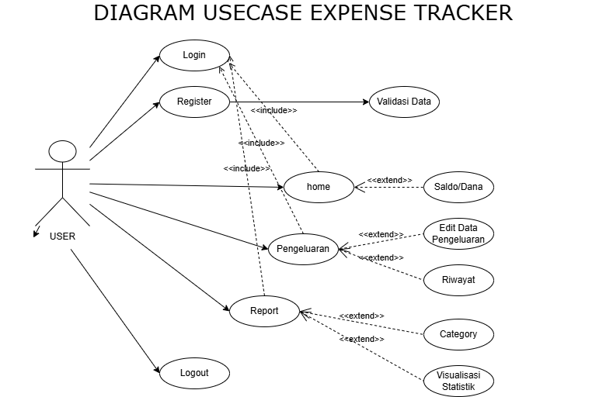
UML

Slide 3
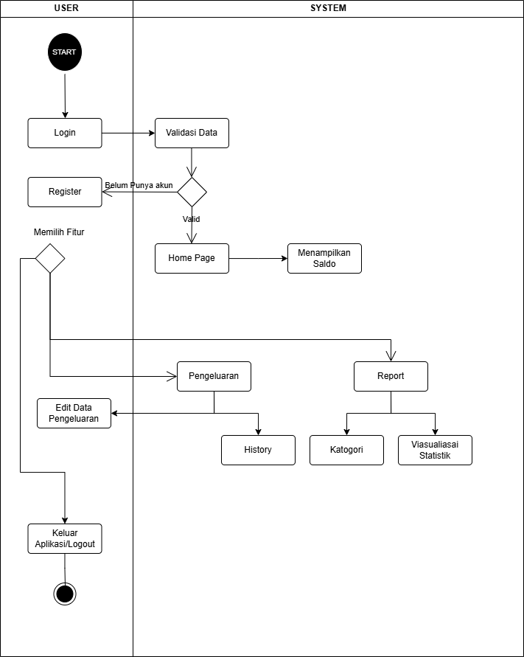
Activity Diagram

Slide 4
ANALISIS s.w.o.t

Slide 5
Strenght
Mudah diakses dari mana saja via internet (cross-platform)
Real-time update data pengeluaran
Memudahkan pengguna dalam mengontrol keuangan pribadi

Slide 6
Weaknesses
Fitur terbatas dibanding aplikasi finansial besar
Risiko keamanan data pengguna (data sensitif)
Membutuhkan koneksi internet yang stabil

Slide 7
Opportunities
Tren masyarakat ke arah manajemen keuangan pribadi
Cocok untuk pekerja remote, freelancer internasional, atau traveler.
Bisa membuka layanan untuk bisnis kecil (UMKM) dalam bentuk laporan keuangan sederhana berbasis pengeluaran.

Slide 8
Threats
Serangan cyber, seperti hacking dan phishing
Ketergantungan pada teknologi browser dan hosting
Registrasi akun palsu, spam input data, atau serangan DDoS bisa mengganggu operasional aplikasi.

Slide 9
Terima kasih

